Slide 1

100以内的笔算加、减法
1.笔算加法
第2课时 笔算加法（2）

Slide 2


一、复习回顾，铺垫导入
计算。
36+32
=68
51+25
=76
3 6
5 1
+ 3 2
+ 2 5
6
8
7
6
相同数位要对齐
从个位加起

Slide 3
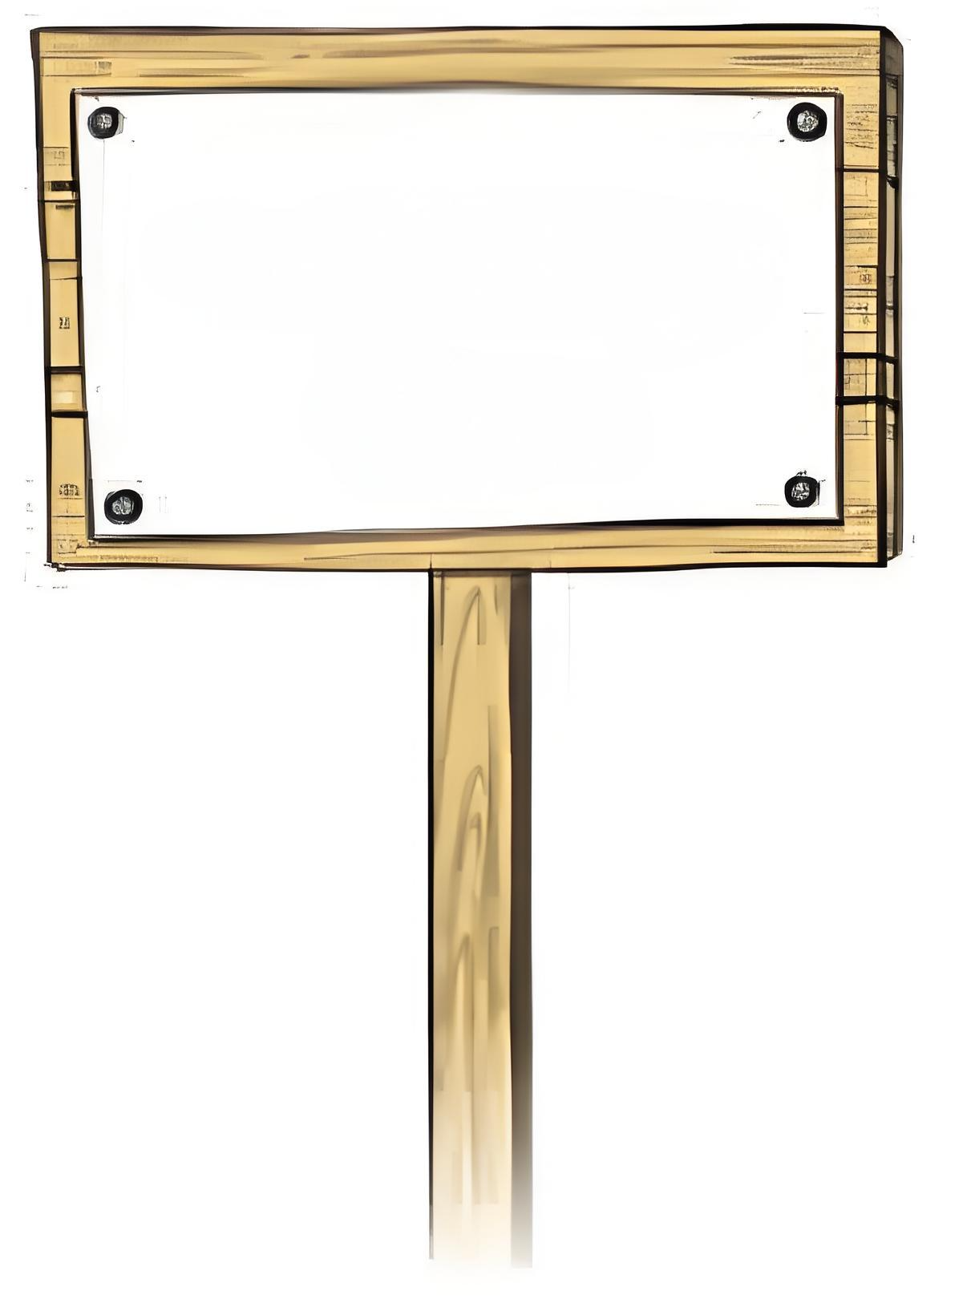
二、合作交流，探究新知
2
从图中可以获得哪些信息？你能提出什么数学问题？
一（1）班
一（3）班
35人
37人
一（1）班和一（3）班一共有多少名学生？

Slide 4

一（1）班和一（3）班一共有多少名学生？
怎样列式？你是怎样想的？
35 + 37 =_____
一（1）班
一（3）班
35人
37人
求两部分数量的和，所以用加法。

Slide 5

2
一（1）班和一（3）班一共有多少名学生？
72
35 + 37 =_____
你能试一试直接口算出算式的结果吗？
5
30
7
30
12
60

Slide 6
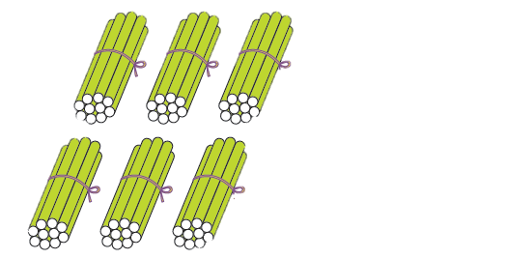
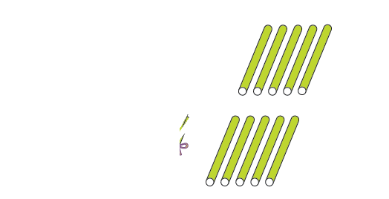

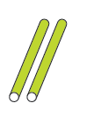
摆一摆：
35
72
35+37=_____
37

Slide 7
列竖式：
72
35 + 37 =_____
3 5
3 5
个位相加满十，
向十位进1。
+ 3 7
+ 3 7
1
1
2
7
2
个位上 5 加 7 得 12，向十位进1，个位写2。

Slide 8

归纳小结
100以内的笔算加法要注意什么？
72
35+37=_____
相同数位对齐。
3 5
从个位加起。
+ 3 7
1
7
2
个位相加满十，向十位进1。

Slide 9

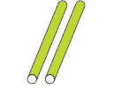

三、巩固练习，提高能力
1.摆一摆，算一算。
[教材P59 做一做 第1题右]
61
28 + 33=
2 8
+ ( )
3 3
1
( )
6
1

Slide 10
2.用竖式计算。
[教材P59 试一试]
90
56 + 34=____
46 + 9 =____
55
5 6
4 6
+ 3 4
+ ( )
9
1
1
( )
9
0
( )
5
5
10
9应该与几对齐?
6加4得（ ），该怎样写?

Slide 11
3.
[教材P59 做一做 第2题]
34
70
41+27= 5+29= 46+24=
68
5
4 6
4 1
（ ）
（ ）
（ ）
2 7
2 4
+（ ）
2 9
+（ ）
+（ ）
1
1
0
（ ）
（ ）
4
7
6
8
3
（ ）

Slide 12
4.
[教材P59 做一做 第3题]
37+16= 8+44= 23+32= 42+28=
70
53
52
55
3 7
8
2 3
4 2
+
1 6
+
4 4
+
3 2
+
2 8
1
1
1
5 3
5 2
5 5
7 0

Slide 13
5.下面的计算正确吗?把不正确的改正过来。
[教材P61 练一练 第6题]
49+44=83 21+39=6 26+4=66
49+44=93 21+39=60 26+4=30
4 9
2 1
2 6
×
×
×
+
4 4
+
3 9
+
4
8 3
6
6 6
4 9
2 1
2 6
+ 4 4
+ 3 9
+ 4
1
1
1
0
9
3
6
0
3

Slide 14

四、课堂小结
两位数加两位数（进位加）笔算加法：
35+37=_____
72
相同数位对齐，
3 5
3 5
从个位加起。
+ 3 7
+ 3 7
个位相加满十，向十位进1。
1
1
2
7
2

Slide 15
五、课后作业
1.从课后习题中选取；
2.完成练习册本课时的习题。

